Slide 1




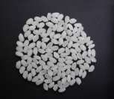
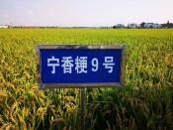
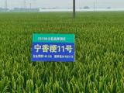
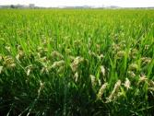
1.粮油作物优良品种与栽培新技术(范例)
水稻育种：院士团队、国家重点实验室、国家奖
优势特色：高产多抗、优质口感、功能型品种
宁粳1号~13号系列持续创新，’宁香粳9号’获第三届全国优质稻食味品质金奖榜首，丰产田块亩产812.5公斤！宁粳系列品种及育种技术累计转让2612万。宁香粳9号列入江苏省《2022-2023年度全省水稻主推品种、主推技术、主推模式》，2022年度全省推广20万亩，较去年翻一番。
W3660、W1762和W0868功能型品种低谷蛋白，适宜慢性肾脏病、糖尿病人群
富含GABA粳稻新品种，抗焦虑、降血压等诸多保健功效
宁粳8号
宁香粳9号
联系人及电话
宁香粳11号
宁粳12号

Slide 2
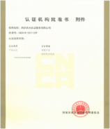
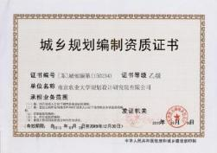
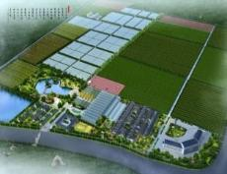
2.规划、培训与咨询等服务（范例）
南京农业大学规划设计研究院：具有城乡规划乙级资质，业务范围涵盖美丽乡村、特色小镇、田园综合体、各类园区规划等。
南京農大认证服务有限公司（NAUCC）：是经过国家认证认可监督管理委员会批准设立的农产品食品认证机构，批准号为 CNCA-R-2017-359。
业务范围
有机产品认证
良好农业规范认证（GAP）
联系人及电话

